Slide 1
Progettare e costruire siti Web
Cominciamo a capire come si possa costruire un sito web

Slide 2
Argomenti
Storia del Web
Struttura
Architettura
Rappresentazione
Hosting e housing
Pubblicare un sito
Verifiche del sito
Tipologie di siti

Slide 3
Un po' di storia
La nascita dell'ipertesto

Slide 4
La prima definizione di ipertesto - 1965
"Lasciate che io introduca il termine ipertesto per rappresentare un insieme di materiale scritto o figurato interconnesso in un modo così complesso da non poter essere rappresentato su carta"

Slide 5
IPERtesto
Indica il passaggio a un'altra dimensione: il testo non è più qualcosa di sequenziale che si sviluppa su un unico filo conduttore e, quindi, lungo un'unica dimensione

Slide 6
1989
Tim Berners-Lee, al CERN di Ginevra, fonda il World Wide Web
Obiettivo di far circolare le informazioni all'interno di gruppi di lavoro distribuiti

Slide 7
Linearità dell'ipertesto
Delle singole parti
Percorsi preferenziali
Percorso di lettura sviluppato in successione lineare (spazio o tempo)

Slide 8
Multi linearità
Possibilità di costruire più percorsi di lettura dallo stesso testo

Slide 9
HTTP
Prima del suo avvento si potevano trasmettere solo informazioni di tipo testuale
Avvento dei browser e interfaccia Mosaic
Hyperlink
Diventa possibile, con un singolo click, attingere informazioni da nodi differenti

Slide 10
I linguaggi dell'ipertesto
Linguaggio di markup
Procedurale
Descrittivo

Slide 11
Linguaggio di markup procedurale
Indicano le procedure di trattamento del testo, aggiungendo le istruzioni che devono essere eseguite per visualizzare la porzione di testo referenziata

Slide 12
Linguaggio di markup descrittivo
Lasciano la scelta del tipo di rappresentazione da applicare al software che riprodurrà il testo

Slide 13
Struttura del Web
Come deve essere progettato il world wide web

Slide 14
Importanza della struttura
Deve rappresentare la buona pratica per arrivare a una progettazione in grado di soddisfare gli obiettivi
Comunicazione
Marketing
Vendita

Slide 15
Comprendere il dominio
Includere in macroaree gli argomenti di cui ci si dovrà occupare
Divisione logica delle informazioni

Slide 16
Identificare le priorità
Definizione della scala gerarchica degli argomenti
Esigenze
Esperienza

Slide 17
Individuare il target
Con ogni gruppo di utenti si deve interagire in modi e strutture differenti

Slide 18
Pensare percorsi guidati
Partire dalle informazioni più generali fino ad arrivare ai dettagli

Slide 19
Attenzione ai percorsi inutili
Inserimento di pagine web che non hanno alcuna utilità pratica per l'utente
Mantenere un buon rapporto fra il numero di clic e il numero di informazioni aggiunte

Slide 20
Realizzare vie più brevi
Inserire delle scorciatoie per ottenere in tempi rapidi informazioni considerate pertinenti

Slide 21
Spostare le informazioni non essenziali
Relegare ai margini della pagina le informazioni meno utili o interessanti

Slide 22
Organizzare i collegamenti
Fatti i passaggi precedenti, viene naturale crearli
Link verticali
Raggiungimento di tutte le informazioni della macroarea
Link orizzontali
Passare ad informazioni che si trovano sullo stesso livello gerarchico

Slide 23
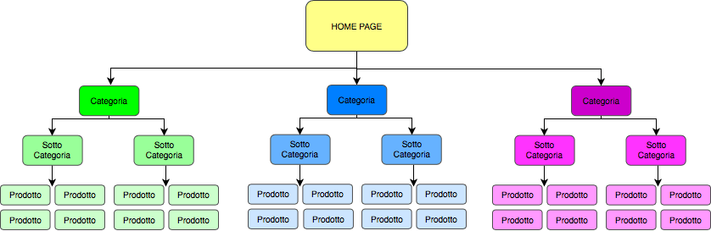
Divisione della pagina Web

Slide 24
Architettura per il Web

Slide 25
Client-Server
Client è rappresentato dal software usato dall'utente
Trasmettere le richieste
Rendere visibile in contenuto
Operazioni locali

Slide 26
Client-Server
Server è tipicamente un processo in esecuzione su un computer remoto
Attende le richieste del client e risponde
Preparare e organizza le informazioni

Slide 27
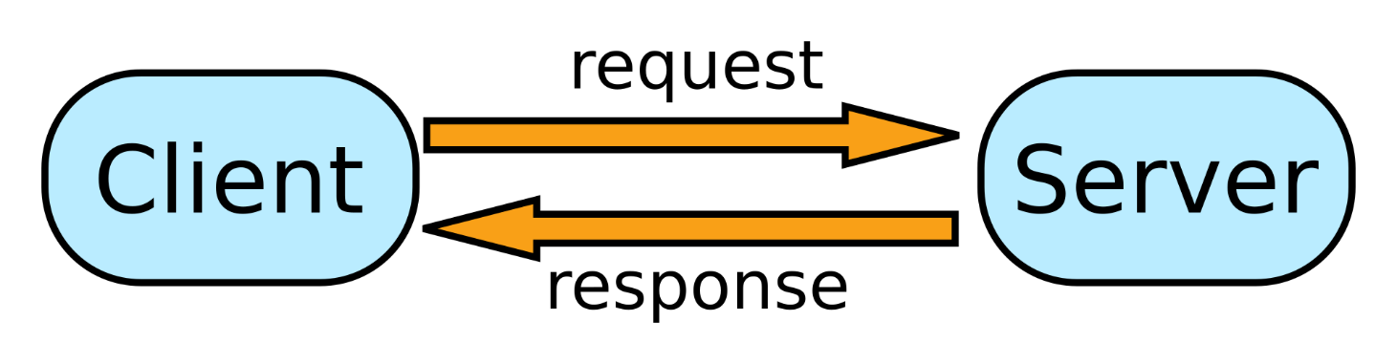
Client-Server

Slide 28
Sito statico
Sito web formato da un numero stabilito di pagine HTML
Il server non deve far altro che verificare che la pagina esista
Grafica accattivante e facile consultazione
Costi di realizzazione e gestione contenuti

Slide 29
Sito dinamico
Costruisce le pagine web direttamente sul server
Le informazioni vengono prelevate da archivi
Performance elevatissime
Aggiornamento di un sito a basso costo

Slide 30
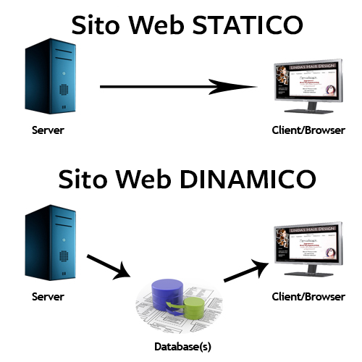
Statico vs dinamico

Slide 31
Rappresentazione del sito Web

Slide 32
Separazione contenuto-rappresentazione
Contenuto
Ciò che si comunica all'utente
Rappresentazione
Modo in cui il documento è riprodotto attraverso differenti strumenti

Slide 33
Separazione contenuto-rappresentazione
Tutti i possibili tipi di presentazione di un documento devono riuscire a mostrare all'utente, se non proprio lo stesso contenuto, almeno un suo valido equivalente

Slide 34
Separazione contenuto-rappresentazione
Due linguaggi differenti
HTML per il contenuto
CSS per la presentazione

Slide 35
Architettura a tre livelli
Comportamento
Presentazione
Struttura e contenuto

Slide 36
Hosting e housing
Dove inseriamo le pagine web per visualizzarle?

Slide 37
Hosting
Spazio su Internet su cui depositare i nostri file
Accessibili da ogni postazione in tempo brevissimo, attraverso dei server
Soluzioni gratuite o a pagamento
Prevede uno spazio fisico su hard disk

Slide 38
Fattori di decisione
Velocità di connessione
Dislocazione fisica dei server
Strumenti forniti
Assistenza
Velocità di soluzione dei problemi

Slide 39
Facciamo un test
Andate sul menù Start e aprite il CMD
Scrivete ping www.google.com
Quanto tempo di risposta vi dà?
Provate tranquillamente con altri siti

Slide 40
Housing
Servizio che collega un computer di proprietà del cliente alla rete Internet
L'azienda fornisce solo gli aspetti logistici
Il server in pratica è nostro, aumentando quindi i costi

Slide 41


Hosting vs Housing

Slide 42
Pubblicare un sito
Come si può procedere?

Slide 43
Nome del sito
Deve avvicinarsi il più possibile all'argomento trattato o all'attività svolta
Deve poter essere facile da leggere, scrivere e ricordare
Lo identifica in modo univoco in tutta la rete

Slide 44
Domini
Struttura ad albero gerarchico
Ogni nodo ha un'etichetta
Costituito da quella parte relativa allo spazio dei nomi
Un nodo che dipende da un altro nodo è un suo sottodominio
Si legge da sinistra a destra

Slide 45
Domini
baronio.vicenza.it
Baronio è sottodominio di vicenza
Vicenza è sottodominio di it
It è dominio di primo livello, non dipende da altri

Slide 46
FTP
File Transfer Protocol
Permette di trasferire le nostre cartelle e file nel dominio scelto

Slide 47
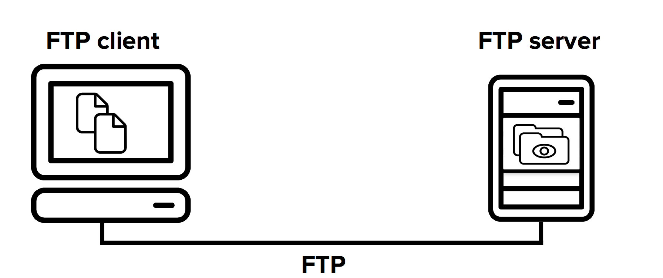
FTP

Slide 48
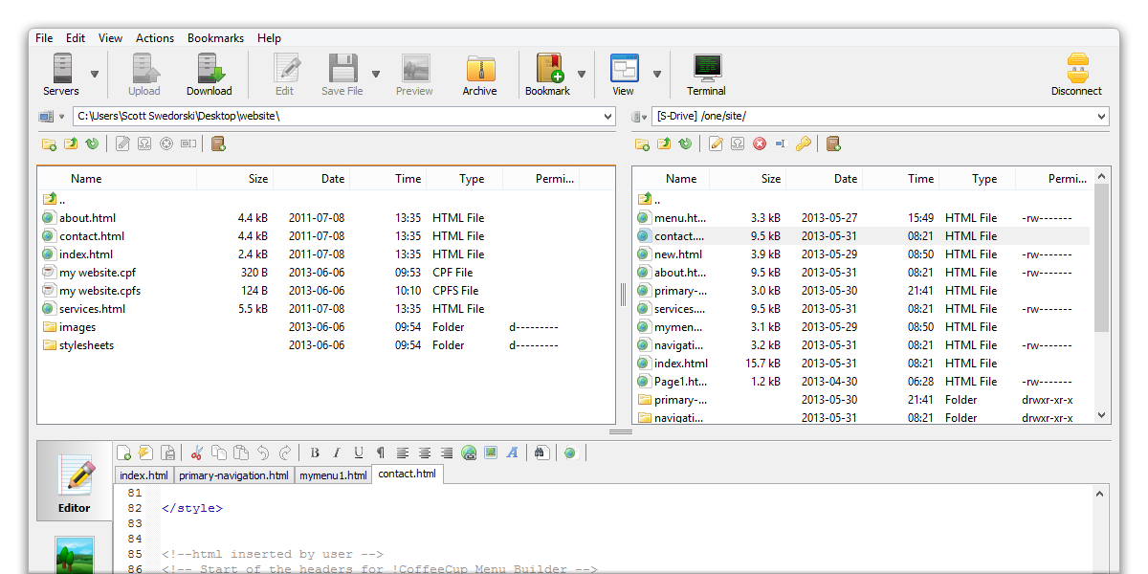
FTP

Slide 49
Verifiche del sito
Il nostro sito è veramente ok?

Slide 50
Verifiche da fare
Configurazione
Struttura
Programmazione
Contenuti e marketing
Sicurezza

Slide 51
Configurazione
Acquisire più di un dominio per non lasciare ad altri la possibilità di acquistare un dominio che potrebbe essere vicino all'azienda stessa
Attivazione di una casella postale con lo stesso dominio del sito
Permessi di lettura e scrittura sui file
Gestione degli errori

Slide 52
Esempio
Provate a cercare su Google "Pizzeria Main"

Slide 53
Struttura
I linguaggi utilizzati devono rispettare le specifiche fornite per garantire un livello di accessibilità totale al sito
Compatibilità con tutti i browser web
Funzionamento di ogni singolo link

Slide 54
Programmazione
Attraverso il debugging (ispezione del software) capire se le parti dinamiche del sito funzionano o meno

Slide 55
Sicurezza
Gestione dei dati sensibili
GDPR

Slide 56
Contenuti
Aggiornati
Coerenti
Di qualità
Studiati
Esaminati
Originali

Slide 57
Marketing
Tipologia dei messaggi
Modalità di approccio
Analisi dei dati
Facilità d'uso
Offerta commerciale

Slide 58
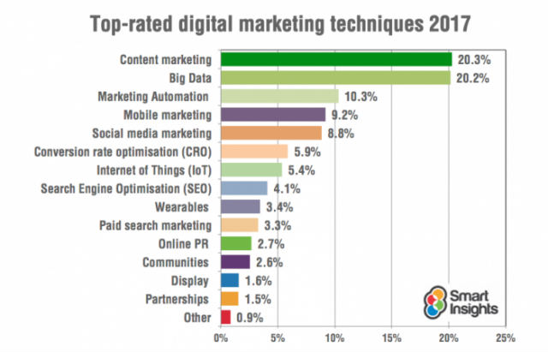
Marketing

Slide 59
Tipologie di siti Web

Slide 60
Tipi principali
Blog
Forum
Social Network
Informativo

Slide 61
Attività
Ogni tipologia vista prima ha delle peculiarità
Scegli un tipo tra quelli elencati ed evidenzia
Perché utilizzarlo
Caratteristiche principali
Successo nel web

Slide 62
CMS
Content Management System
Strumento atto a facilitare e controllare la gestione e la pubblicazione dei contenuti in modo semplice, pratico ed efficiente

Slide 63
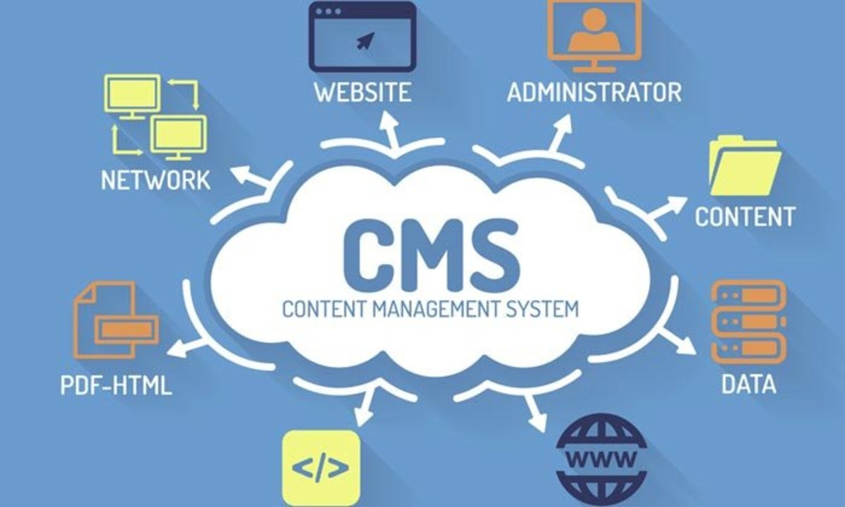
CMS

Slide 64


